Slide 1

Deep Learning Image Classification Guidebook [4]
권 혁 화

Slide 2
1. SENet
2. Shuffle Net
3. CondenseNet
4. NASNet
5. MobileNet
6. AmoebaNet
7. PNASNet
8. MnasNet

Slide 3
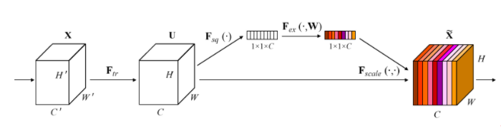
SENet (Squeeze-Excitation Network)
1. SENet
1. SE block
SE block
특징
2. Shuffle Net
3. CondenseNet
4. NASNet
5. MobileNet V2
6. AmoebaNet
7. PNASNet
8. MnasNet

Slide 4
SENet (Squeeze-Excitation Network)
1. SENet
1. SE block
SE block
특징
2. Shuffle Net
3. CondenseNet
4. NASNet
5. MobileNet V2
6. AmoebaNet
7. PNASNet
8. MnasNet
F_{tr} Convolution
X : W` x H` x C` → U : W x H x C

Slide 5
SENet (Squeeze-Excitation Network)
1. SENet
1. SE block
SE block
특징
2. Shuffle Net
3. CondenseNet
4. NASNet
5. MobileNet V2
6. AmoebaNet
7. PNASNet
SE block
GAP ; Global Averaging Pooling
Excitation Operation
8. MnasNet

Slide 6
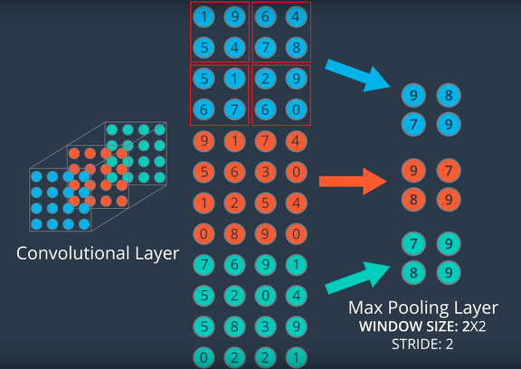
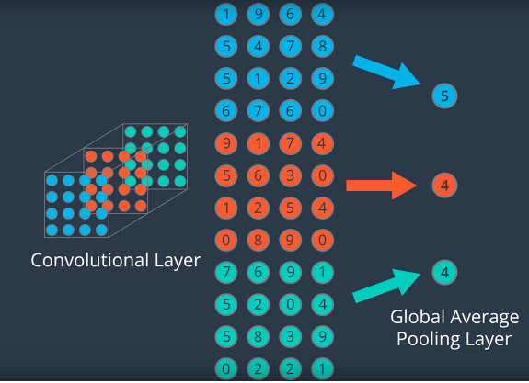
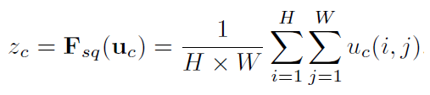
SENet (Squeeze-Excitation Network)
1. SENet
1. SE block
SE block
특징
2. Shuffle Net
3. CondenseNet
4. NASNet
SE block
GAP ; Global Averaging Pooling
Excitation Operation
5. MobileNet V2
GAP
- 기존의 Pooling 방식 : Max Pooling -GAP : Window size(X) , Stride(X)
6. AmoebaNet
7. PNASNet
SE block
GAP ; Global Averaging Pooling
Excitation Operation
8. MnasNet
출처 : https://kevinthegrey.tistory.com/142
출처 : https://kevinthegrey.tistory.com/142
각 Channel을 Single Value로 표현

Slide 7

SENet (Squeeze-Excitation Network)
1. SENet
1. SE block
SE block
특징
2. Shuffle Net
3. CondenseNet
4. NASNet
SE block
GAP ; Global Averaging Pooling
Excitation Operation
5. MobileNet V2
2) Excitation
6. AmoebaNet
7. PNASNet
8. MnasNet
Sigmoid
ReLU
Squeeze 된 Single valued Channel
Sigmoid에 의해서 각 채널의 중요도를 0~1 사이로 나타냄

Slide 8
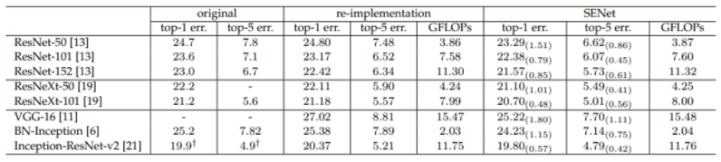
SENet (Squeeze-Excitation Network)
1. SENet
2. 특징
SE block
특징
이미 존재하는 CNN architecture에 붙여서 사용가능 Ex) ResNet + SE block ➔ SE-ResNet
➔ 기존에 존재하는 각각의 architecture에 SENet을 결합하였을 때
미미한 수치의 연산량은 증가하였으나, 정확도는 향상
2. Shuffle Net
3. CondenseNet
4. NASNet
5. SENet
6. SENet

Slide 9
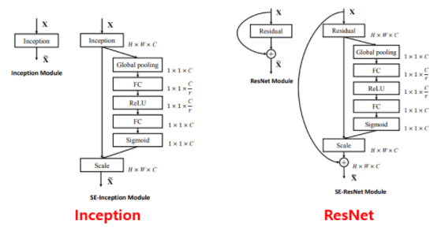
SENet (Squeeze-Excitation Network)
1. SENet
2. 특징
SE block
특징
(2) 다양한 Reduction ratio(r)에 대해서 ablation study 수행
➔ accuracy와 complexity를 동시에 고려하면 16이 최적임을 실험적으로 밝힘
2. Shuffle Net
3. CondenseNet
4. NASNet
5. MobileNet V2
6. AmoebaNet
7. PNASNet
8. MnasNet

Slide 10
SENet (Squeeze-Excitation Network)
1. SENet
1. SE block
SE block
특징
(3) Squeeze + Excitation에서 실험적으로 밝혀낸 사실
Max와 Average 연산 중 Average 연산이 더 효과적
Excitation operation에서는 ReLU, Tanh보다 Sigmoid를 쓰는 것이 효과적
2. Shuffle Net
3. CondenseNet
4. NASNet
5. MobileNet V2
6. AmoebaNet
7. PNASNet
8. MnasNet

Slide 11
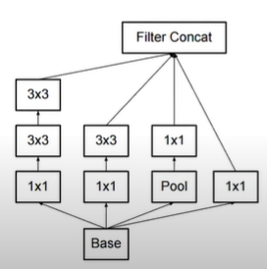
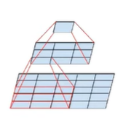
ShuffleNet 2018
1. SENet
1. 등장 배경
2. Shuffle Net
(1) Reduce proportion of 1x1 Conv
등장 배경
Idea
3. CondenseNet
4. NASNet
5. MobileNet V2
단, Channel 방향으로 모두 연산을 해야한다는 부담
(완벽하게 Channel 과 spatial conv이 분리되지 않음)
6. AmoebaNet
7. PNASNet
8. MnasNet
Inception V2
크기가 같은 2개의 layer
하나의 5x5로 변환 - 두 개의 3x3으로 변환 ➔ 5x5xN ➔ 3x3xNx2 25N : 18N → 약 28% 의 연산 reduction 효과

Slide 12
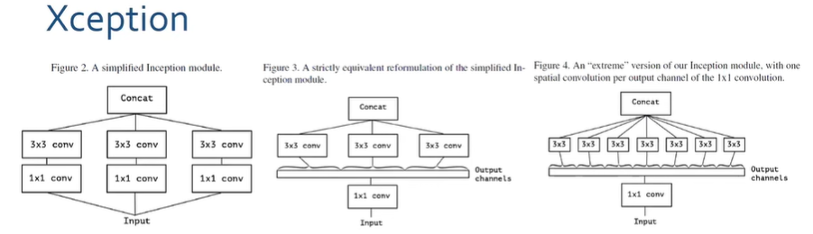
ShuffleNet 2018
1. SENet
1. 등장 배경
2. Shuffle Net
(1) Reduce proportion of 1x1 Conv
등장 배경
Idea
3. CondenseNet
4. NASNet
5. MobileNet V2
6. AmoebaNet
7. PNASNet
8. MnasNet
작게 나눠진 channel에 대해서 3x3 Conv 수행
모든 channel에 대해서 각각 3x3 Conv 수행
Regular Conv Inception Depthwise separable Conv

Slide 13
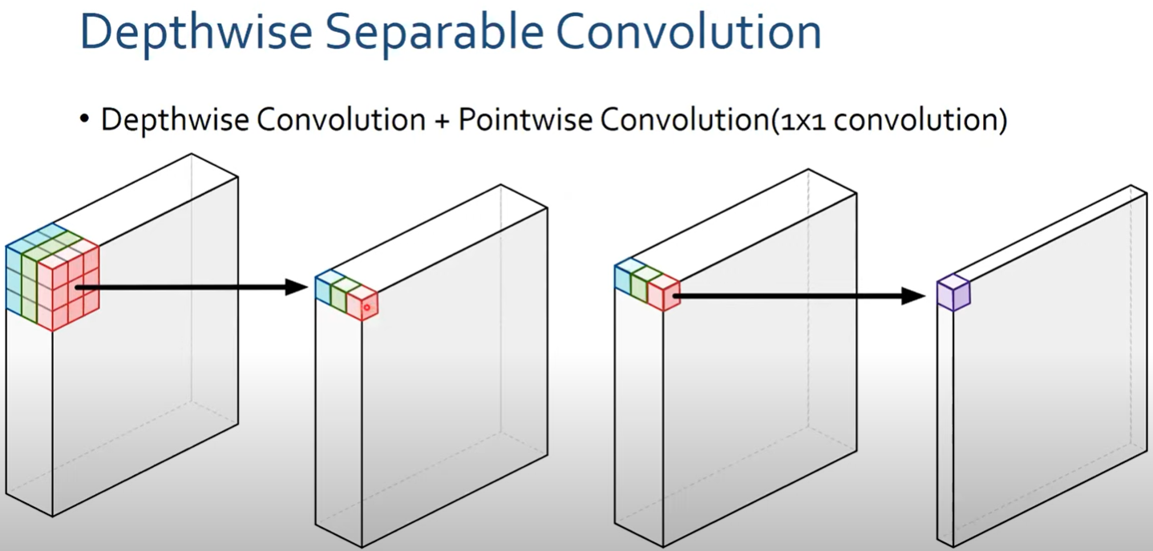
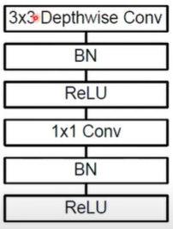
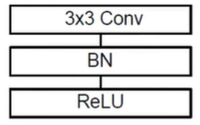
ShuffleNet 2018
1. SENet
1. 등장 배경
2. Shuffle Net
(1) Reduce proportion of 1x1 Conv
등장 배경
Idea
3. CondenseNet
4. NASNet
5. MobileNet V2
6. AmoebaNet
7. PNASNet
8. MnasNet

Slide 14
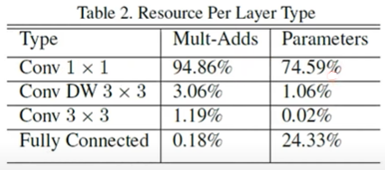
ShuffleNet 2018
1. SENet
1. 등장 배경
2. Shuffle Net
(1) Reduce proportion of 1x1 Conv
등장 배경
Idea
3. CondenseNet
4. NASNet
5. MobileNet V2
6. AmoebaNet
7. PNASNet
8. MnasNet

Slide 15
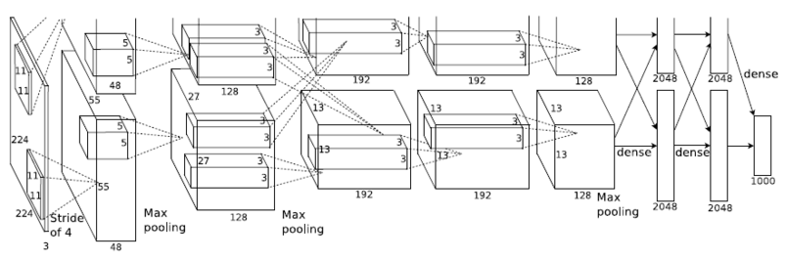
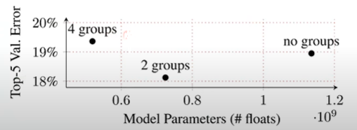
ShuffleNet 2018
1. SENet
1. 등장 배경
2. Shuffle Net
(2) AlexNet의 Group Conv
등장 배경
Idea
3. CondenseNet
4. NASNet
5. MobileNet V2
6. AmoebaNet
7. PNASNet
8. MnasNet

Slide 16
ShuffleNet 2018
1. SENet
2. Idea
2. Shuffle Net
등장 배경
Idea
3. CondenseNet
4. NASNet
5. MobileNet V2
6. AmoebaNet
7. PNASNet
위 그림과 같이 Grouped Conv 하는 경우 특정 Group은 특정한 feature map에만 관여하게 된다
이와 같은 문제를 해결하기 위해서 Channel을 shuffle하는 과정을 반복 ➔ 최종 단계에서는 모든 Channel을 고려한 결과 도출
8. MnasNet

Slide 17
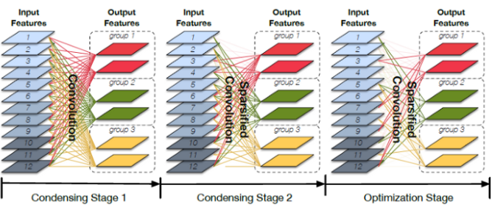
CondenseNet 2018
1. SENet
1. Idea
2. Shuffle Net
(1) Condensation Factor C
3. CondenseNet
Idea
DenseNet → CondenseNet 변화
4. NASNet
5. MobileNet V2
6. AmoebaNet
7. PNASNet
8. MnasNet

Slide 18
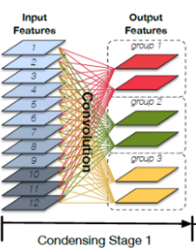
CondenseNet 2018
1. SENet
1. Idea
2. Shuffle Net
(1) Condensation Factor C
3. CondenseNet
Idea
DenseNet → CondenseNet 변화
Group Convolution
예시는 Group(G) = 3 : Red, Green, Yellow
C = 3
Condensing stage는 C-1 즉, 2회 실시 →1/C 개의 connection 제외 나머지 connection 제거
4. NASNet
5. MobileNet V2
6. AmoebaNet
7. PNASNet
8. MnasNet

Slide 19
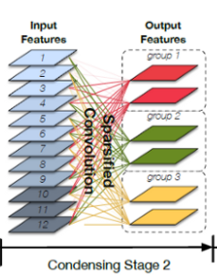
CondenseNet 2018
1. SENet
1. Idea
2. Shuffle Net
(1) Condensation Factor C
3. CondenseNet
Idea
DenseNet → CondenseNet 변화
4. NASNet
5. MobileNet V2
Condensing stage1 과정 반복
→1/C 개의 connection 제외 나머지 connection 제거
6. AmoebaNet
7. PNASNet
8. MnasNet

Slide 20
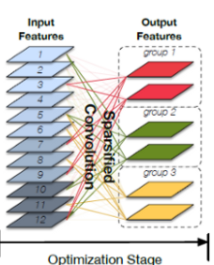
CondenseNet 2018
1. SENet
1. Idea
2. Shuffle Net
(1) Condensation Factor C
3. CondenseNet
Connection 없음
Idea
DenseNet → CondenseNet 변화
4. NASNet
앞선 2회의 Condensing stage 결과로 1/3개의 connection만 존재
→1/C 개의 connection 제외 나머지 connection 제거
5. MobileNet V2
6. AmoebaNet
7. PNASNet
자동으로 중요한 connection만 남길 수 있음
➔ 마치 pruning을 자동으로 하여 학습하는 것과 같은 효과
8. MnasNet
두 가지 group과 연결

Slide 21
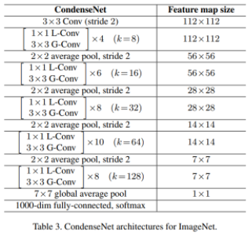
CondenseNet 2018
1. SENet
2. DenseNet → CondenseNet 변화
2. Shuffle Net
서로 다른 Resolution을 갖는 feature map 간에도 densely 연결을 함 이 경우 pooling을 통해 Resolution을 맞춤
Feature map size가 2배 줄어들 때 growth rate를 2배 키워줌 - growth rate - feature map끼리 densely 연결이 되므로 자칫 feature map의 channel개수가 많은 경우 channel-wise 로 concat 되면서 channel이 많아질 수 있음 - 따라서 DenseNet에서는 굉장히 적은 수의 channel 을 사용 - 이때 각 layer의 feature map channel의 개수를 growth rate 라고 함
3. CondenseNet
Idea
DenseNet → CondenseNet 변화
4. NASNet
5. MobileNet V2
6. AmoebaNet
7. PNASNet
8. MnasNet

Slide 22
NASNet(Neural Architecture Search)
1. SENet
1. NAS
2. Shuffle Net
배경
Architecture Search - Architecture 를 사람이 하나하나 직접 설계하는 대신 학습을 통해서 최적의 architecture를 설계하는 방법
- 주로 강화학습이나 유전 알고리즘을 이용한 연구들이 최근 많이 발표
- 하지만 CIFAR-10 최적 모델을 찾기 위해서 NVIDIA K40 GPU 800개 28Day 소요 ➔ Size 가 훨씬 큰 데이터에 대해서는 훨씬 많은 시간 소요
3. CondenseNet
4. NASNet
NAS
Contribution
5. MobileNet V2
6. AmoebaNet
7. PNASNet
8. MnasNet

Slide 23
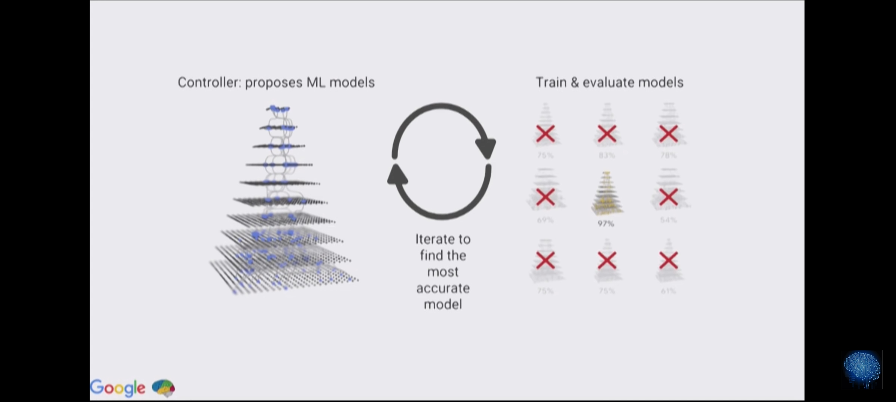
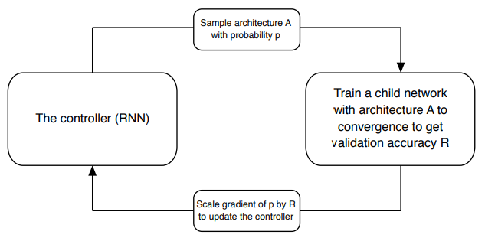
NASNet(Neural Architecture Search)
1. SENet
1. NAS
2. Shuffle Net
(2) NAS method
- Controller(RNN구조)는 확률 p의 search space로부터 임의의 architecture A를 예측
- A architecture의 Child network는 정확도R을 얻는 방향으로 수렴하도록 학습됨
- 확률 p의 gradient를 R에 의해서 크기 조정하고, Controller를 Update
3. CondenseNet
4. NASNet
NAS
Contribution
5. MobileNet V2
6. AmoebaNet
7. PNASNet
8. MnasNet

Slide 24
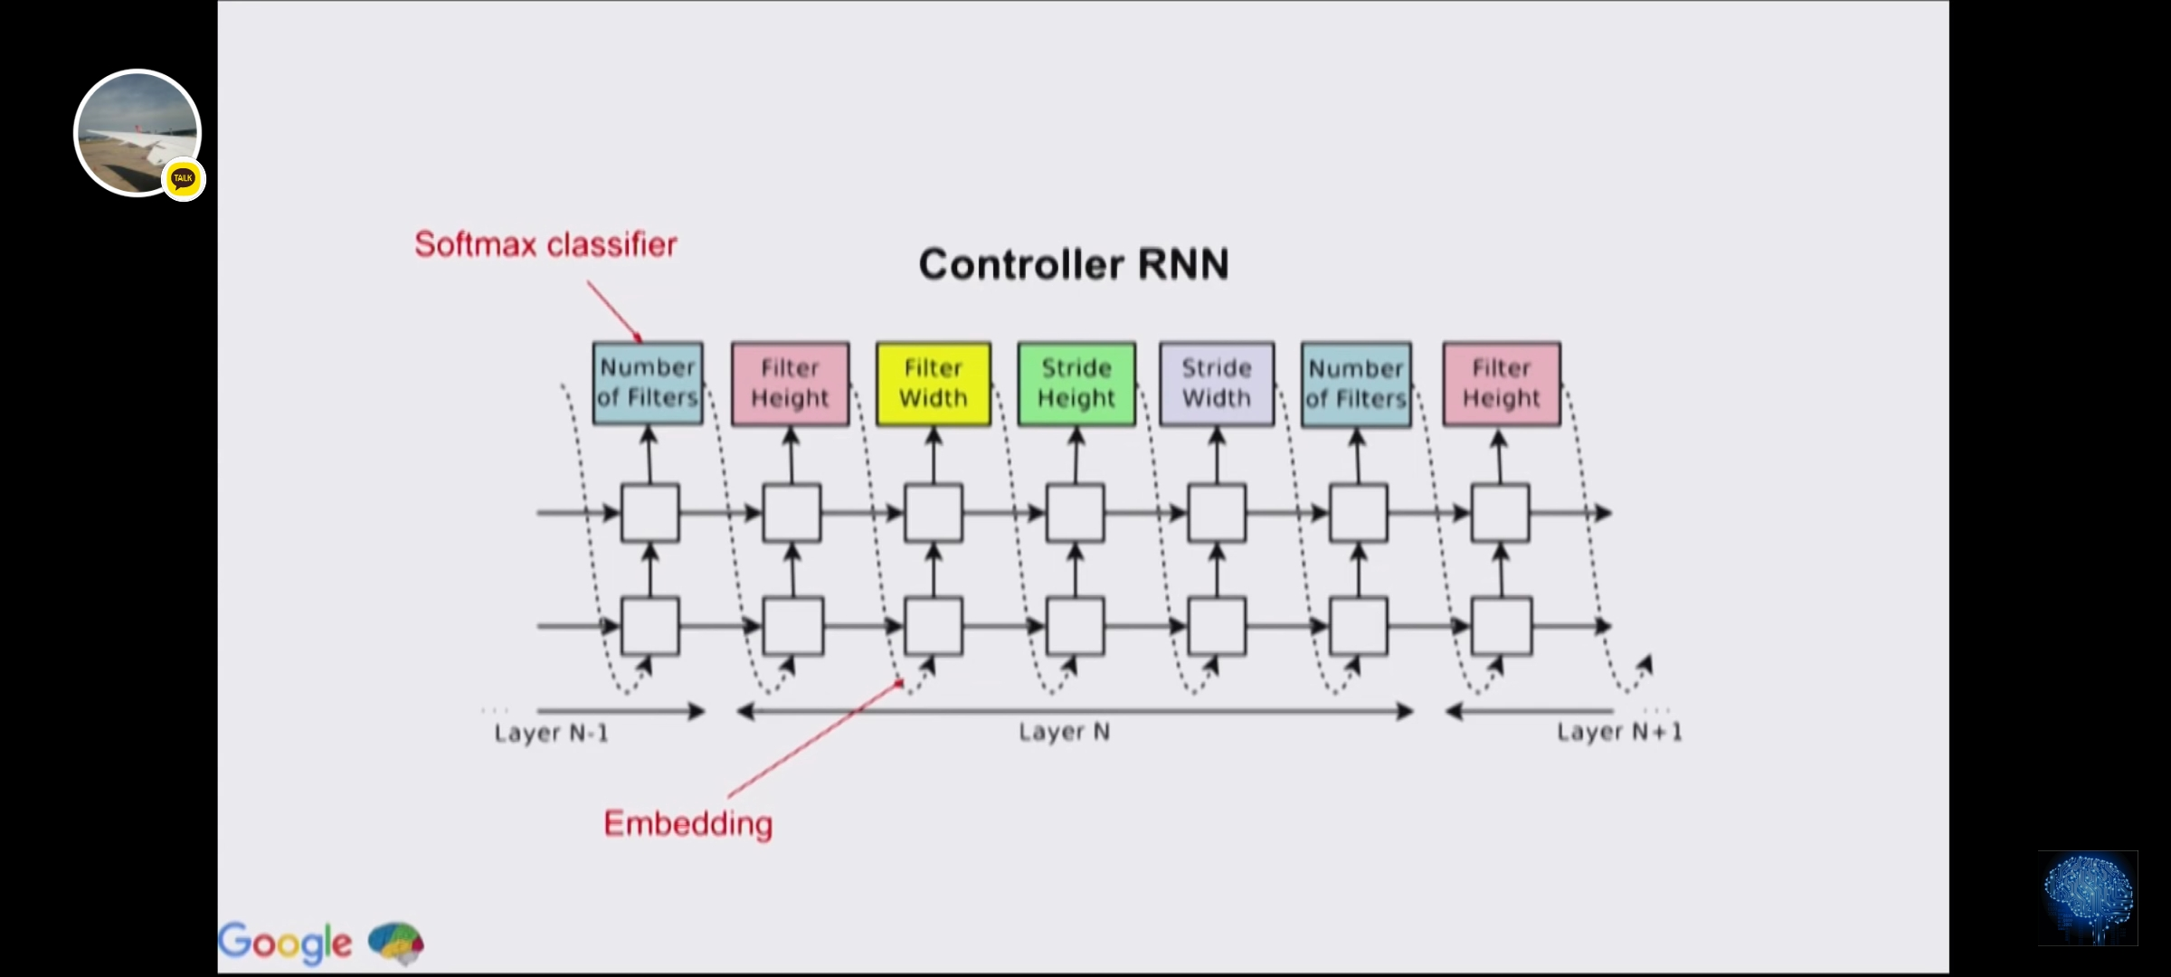
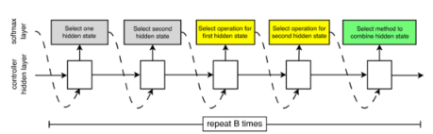
NASNet(Neural Architecture Search)
1. SENet
1. NAS
2. Shuffle Net
Search space
- 전체적인 Convolution network 구조는 미리 수동으로 결정
3. CondenseNet
4. NASNet
NAS
Contribution
5. MobileNet V2
6. AmoebaNet
7. PNASNet
8. MnasNet

Slide 25
NASNet(Neural Architecture Search)
1. SENet
1. NAS
2. Shuffle Net
(4) Procedure
step1. h_{i} h_{i+1} 또는 이전 block hidden state로부터 hidden state를 고른다
step2. step1과 같은 보기에서 두 번째 hidden state를 고른다
step3. step1에서 선택된 hidden state에 적용될 operation 을 고른다
step4. step2에서 선택된 hidden state에 적용될 operation 을 고른다
step5. 새로운 hidden state를 만들기 위해서 step3 과 step4 결과를 합칠 방법을 선택
→ element wise addition or concatenation between two hidden states
3. CondenseNet
4. NASNet
NAS
Contribution
5. MobileNet V2
6. AmoebaNet
7. PNASNet
8. MnasNet

Slide 26
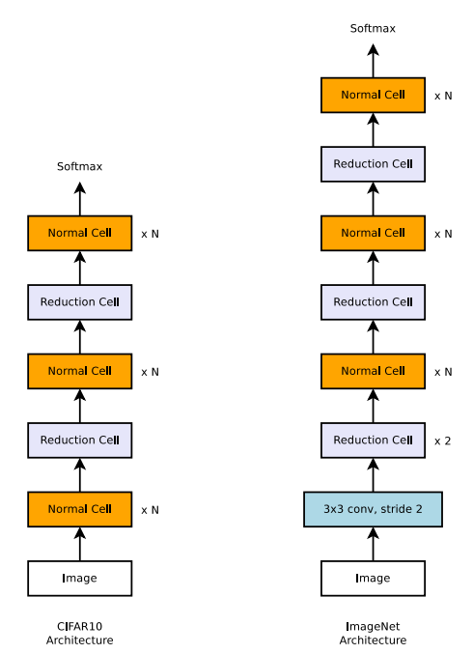
NASNet(Neural Architecture Search)
1. SENet
2. Contribution
2. Shuffle Net
Normal Cell Convolutional cells that return
a feature map of the same dimension
Reduction Cell
Convolutional cells that return
a feature map where the feature map
height and width reduced by a factor of 2
3. CondenseNet
4. NASNet
NAS
Contribution
5. MobileNet V2
6. AmoebaNet
7. PNASNet
8. MnasNet
➔ Transferrable

Slide 27
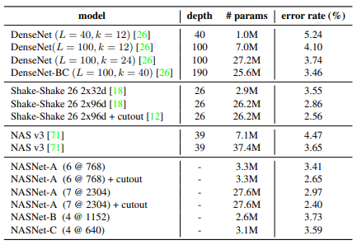
NASNet(Neural Architecture Search)
1. SENet
2. Contribution
2. Shuffle Net
3. CondenseNet
4. NASNet
NAS
Contribution
5. MobileNet V2
6. AmoebaNet
7. PNASNet
8. MnasNet

Slide 29
죄송합니다

